Slide 1
子音の分類と発音
①
英語音声学（３）

Slide 2
英語の子音
②
調音 位置 調音 様式 | 両唇音 | 唇歯音 | 歯音 | 歯茎音 | 歯茎口蓋音 | 硬口蓋音 | 軟口蓋音 | 声門音
破裂音 | ｐ,ｂ |  |  | ｔ,ｄ |  |  | ｋ,ｇ
摩擦音 |  | ｆ,ｖ | Θ,ð | ｓ, ｚ | ʃ,ʒ |  |  | ｈ
破擦音 |  |  |  |  | ʧ,ʤ
鼻音 | ｍ |  |  | ｎ |  |  | ŋ
流音 |  |  |  | ｒ, ｌ
渡り音 | ｗ |  |  |  |  | ｊ
青字は無声音、赤字は有声音

Slide 3
子音(consonant)の分類
③
子音の共通点： 調音の際に、声道のどこかで呼気の流れに（ ）を伴う（⇔母音）
阻害音（obstruent)：強い妨げ⇒共鳴性低い
無声と有声の区別あり
共鳴音(resonant) ：弱い妨げ⇒共鳴性が比較的高
すべて有声音
音 |  | 妨げ | 共鳴性 | 有声性
子音 | 阻害音 | （ ）妨げ | 低い | 一部有声 一部（ ）
 | 共鳴音 | （ ）妨げ | 比較的高い | すべて（ ）
母 音 |  | 妨げなし | 高い | すべて有声

Slide 4
阻害音の分類
④
分類基準：
(1)調音様式(manner of articulation)：妨げの作られ方
閉鎖、摩擦、破擦
(2) 調音位置(point of articulation)：妨げが生じる位置
両唇、唇歯、歯、歯茎、歯茎硬口蓋、軟口蓋、声門
(3) 有声性(voicing)：声帯の振動の有無
有声音、無声音

Slide 5
閉鎖（破裂）音
⑤
閉鎖（破裂）音(stop, plosive)：
呼気の流れをいったん（ ）止めて、
勢いよく息を出す
気息音(aspirated)と無破裂音(unreleased)
両唇、歯茎、軟口蓋で閉鎖
有声音と無声音

Slide 6
両唇閉鎖音
⑥
[p] 無声両唇閉鎖音(voiceless bilabial stop)
（ ）を強く結んで、
開くときにパッと息を出す（気息音）
無破裂音
[b] 有声両唇閉鎖音(voiced bilabial stop)
ペン | pen | ポーク | pork
[p˥]
stop | stop[p˥] | top | top[p˥]

Slide 7
⑦
早口ことば
Peter Piper picked a peck of
pickled peppers.
（パイプ屋ピーターがたくさんの塩漬けピーマンを拾った）

Slide 8
⑧
早口ことば２
Betty Botter bought a bit of butter.
The butter Betty Botter bought was a bit bitter, and made her batter bitter.
But a bit of better butter makes better batter.
So, Betty Botter bought a bit of better butter,
making Betty Botter’s bitter batter better.
Betty Botter bought < buy
a bit of butter
batter a bit bitter
better
ベティ・ボターはバターを少し買った。
ベティ・ボターが買ったバターは少し苦かったので
衣が苦くなった。しかし良質のバターが少しあればより良い
衣を作れる。そこでベティ・ボターは良質のバターを少し買って、ベティ・ボターの苦かった衣をましにした。

Slide 9
歯茎閉鎖音
⑨
[t] 無声歯茎閉鎖音(voiceless alveolar stop)
（ ）を（ ）に押し付けて、
離すときにパッと息を出す（気息音）
無破裂音
[d] 有声歯茎閉鎖音(voiced alveolar stop)
テーブル | table | トップ | top
[t˥]
sit | sit[t˥] | paint | paint[t˥]

Slide 10
軟口蓋閉鎖音
⑩
[k] 無声軟口蓋閉鎖音(voicelss velar stop)
（ ）で息を止めてから、
パッと息を出す（気息音）
無破裂音
[g] 有声軟口蓋閉鎖音(voiced velar stop)
キング | king | カット | cut
[k˥]
pack | pack[k˥] | shock | shock[k˥]

Slide 11
摩擦音
⑪
摩擦音(fricative)：
呼気の流れを（ ）て、
（ ）ようにして息を出す
息が続く限り、調音を続けられる⇔破裂音
( 音 continuant）

Slide 12
唇歯摩擦音
⑫
[f] 無声唇歯摩擦音
(voiceless labiodental fricative)
（ ）を（ ）に軽く乗せ、
なめらかに息を出す
日本語の「フ」は、[Φ]（無声両唇摩擦音）
[v] 有声唇歯摩擦音
(voiced labiodental fricative)
フリー | free | ナイフ | knife

Slide 13
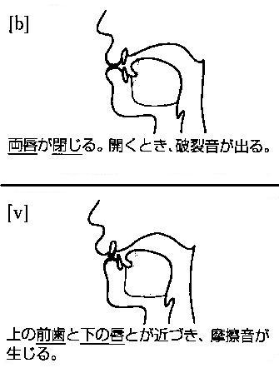
⑬
berry / very
boat / vote
curb / curve

Slide 14
歯間摩擦音
⑭
無声歯間摩擦音
(voiceless interdental fricative)
（ ）を（ ）に近づけて、
摩擦しながら息を出す
有声歯間摩擦音
(voiced interdental fricative)

Slide 15
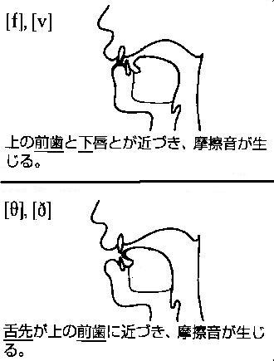
⑮
deaf / death
veil / they’ll

Slide 16
歯茎摩擦音
⑯
[s] 無声歯茎摩擦音(voiceless alveolar fricative)
舌先を歯茎に近づけ、こすって息を出す
[z] 有声歯茎摩擦音(voiced alveolar fricative)
（日本語のザ行音については、後述）

Slide 17
硬口蓋摩擦音
⑰
無声歯茎硬口蓋摩擦音
(voiceless palatoalveolar fricative)
舌先を広く上あご（歯茎硬口蓋）に
近づけて摩擦をつくる
有声歯茎硬口蓋摩擦音
(voiced palatoalveolar fricative)

Slide 18
声門摩擦音
⑱
[h] 無声声門摩擦音
(voiceless glottal fricative)
ハ [ha]
ヒ [çi] 無声硬口蓋摩擦音
フ [Φu] 無声両唇摩擦音
ヘ [he]
ホ [ho]
ヒット[ç] | hit | ヒント[ç] | hint

Slide 19
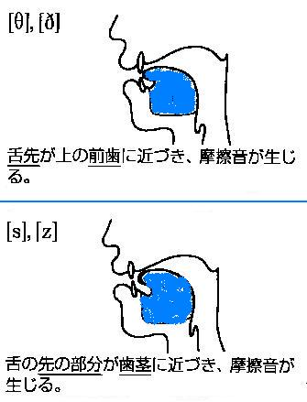
⑲
thick / sick
clothe / close

Slide 20
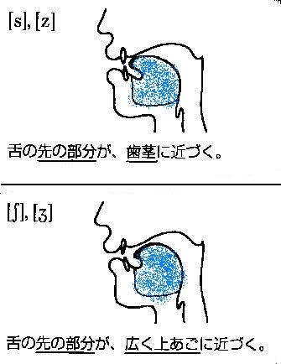
⑳
sip / ship
bays / beige

Slide 21
破擦音(affricate)
㉑
一度呼気の流れを（ ）止めた後、
（ ）しながら息を出す
（閉鎖＋摩擦）⇒

Slide 22
硬口蓋破擦音
㉒
無声歯茎硬口蓋破擦音
(voiceless palatoalveolar affricate)
舌先の部分を歯茎の裏に付けて、
息を止めた後、摩擦して出す（耳障り）
有声歯茎硬口蓋破擦音
(voiced palatoalveolar affricate)
[z]（摩擦音）との違いに注意

Slide 23
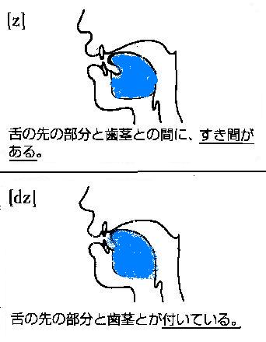
㉓
bees / beads
cars / cards

Slide 24
ザ行音
㉔
ザ行は語中で [z]（摩擦音）
すずめ[suzume]、自然[ʃizen]
ただし、語頭では [dz]（破擦音）
ずきん[dzukin]、禅[dzen]
⇒語頭の[z]は発音注意
zone, zoo[×ズー], zoom

Slide 25
ザ行音：２つの「ジ」
㉕
日本語の「ジ」は、
語中では[ʒ](摩擦音）
火事[kaʒi]、大事[daiʒi]
語頭では[ʤ]（破擦音）
じか[ʤika]、時代[ʤidai]

Slide 26
日本語（外来語）⇔英語
㉖
ペンシル | pencil | キック | kick
ポイント | point | クール | cool
タクシー | taxi | フレンド [Φ] | friend
テント | tent | フレッシュ[Φ] | fresh
ツール [ts] | tool | スタッフ [Φ] | staff

Slide 27
日本語（外来語）⇔英語
㉗
ボイス | voice | シンプル | simple
ビジョン | vision | マシン | machine
サービス | service | シンパシー | sympathy
シアター | theater | ヒール | heel
スリー | three | ヒストリー | history
サンキュー | thank you | フック [Φ] | hook

Slide 28
発音課題
㉘
今回は、８ページにある早口ことばです。
Betty Botter bought a bit of butter.
The butter Betty Botter bought was a bit bitter, and made her batter bitter.
But a bit of better butter makes better batter.
So, Betty Botter bought a bit of better butter, making Betty Botter’s bitter batter
better.
子音の発音練習というよりも、母音の発音練習になります。
速さにこだわるよりも、母音を正確に発音することに重きをおいてください。
念仏のような発音にならないように、意味の切れ目を意識して、発音してください。
よく練習をしてから録音してください。何度でも録音しなおしができます。
もっとも良いと思えるものを提出してください。正確さ７割、速さ３割で評価します。
録音したファイルを添付して、5月29日（金）18：00までに提出してください。
提出先は、fukuda.kaoru@h.hokkyodai.ac.jp
メールの件名は、「英語音声学第３回発音課題」としてください。

